Slide 1
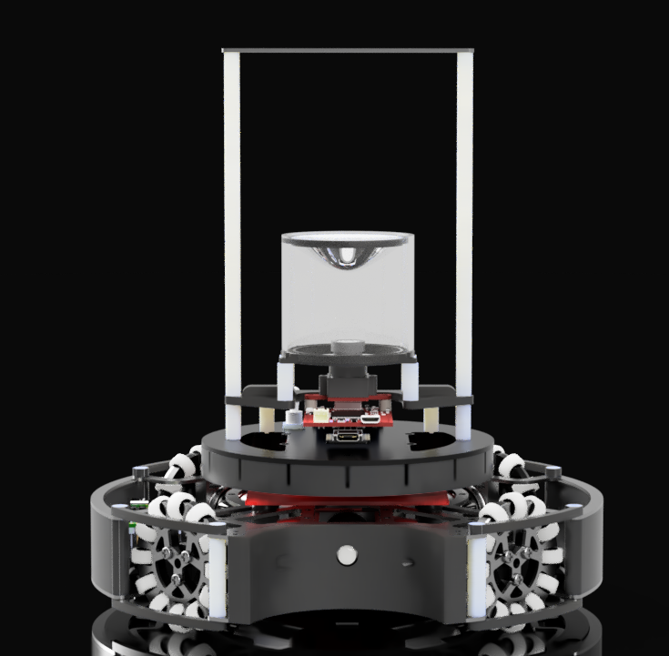


Munako Aegis
Region : JAPAN
League : Soccer Light Weight

Slide 2
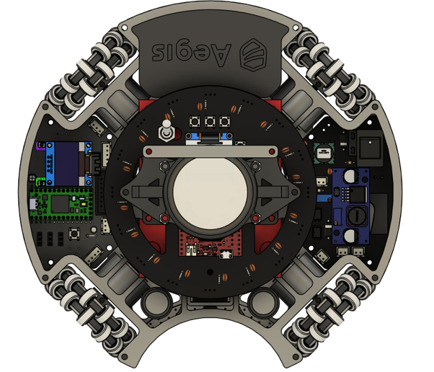
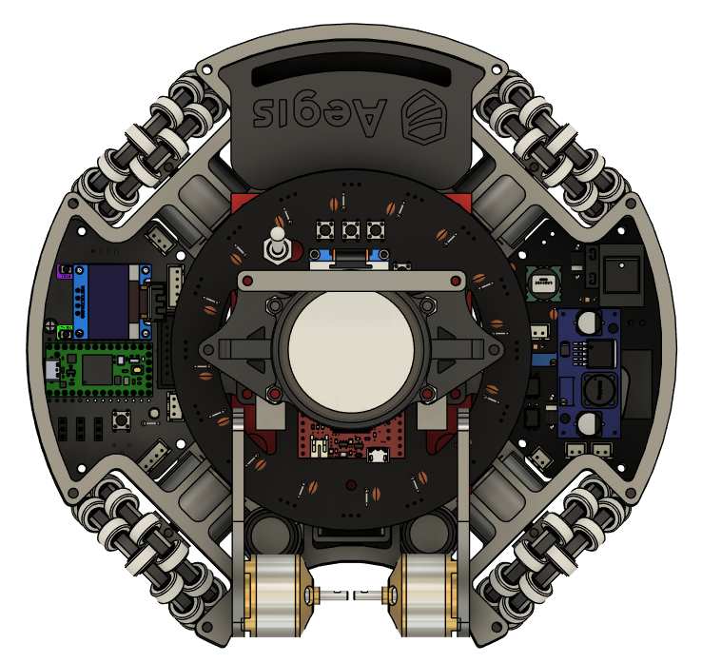
Our Strategy (2024 Japan Open)
Collision
Ball
Notes:
Our strategy In 2024 Japan Open
<
二つのロボットのロボットがアタッカーがアタッカーの場合
When both robots are attackers
<
一つのロボットがボールに近づき、もう一つのロボットも近づく。
One robot approaches the ball, and the other robot also approaches.
<
その結果、二つのロボットが衝突する
As a result, the two robots collide.

Slide 3
Our Strategy (2025 Japan Open)
Not collision
Ball
Notes:
//Our Strategy in 2025 Japan Open
<
だから、一つのロボットはアタッカーにして、もう一つのゴールキーパーにしている。
Therefore, One robot is set as an attacker, and the other is set as a goalkeeper.
<
この状況では、一つのロボットがボールに近づき、もう一つのロボットは、ゴール前のライン上を移動します。
In this situation, One robot approaches the ball, and the other robot moves along the line in front of the goal.
<
その結果、二つのロボットが衝突しない As a result, the two robots don’t collide.

Slide 4
Our Strategy (Attacker robot)
Ball
Notes:
Our strategy on the attacker robot
>>
この状況では、ただボールを前に運ぶだけでは、得点することはできない。
In this situation,
>
simply carrying the ball forward is not enough to score.
>

Slide 5
Our Strategy (Attacker robot)
Ball
Notes:
そこで、私たちのロボットはゴールを常に向かせています。
>
Then, Our Attacker robot is always facing the goal.
だからどの方向からでもシュートすることができます。
So, it can shoot the ball toward the goal from any angle.
>

Slide 6

Our Strategy (Goalkeeper robot)
Ball
Notes:
Our strategy on the Goalkeeper robot
ロボットが単純にボールの正面にしか動かないことで、相手に広いシュートコースを与えてしまう
By only moving directly in front of the ball,
>>
The robot leaves a wide shooting path for opponent.
>~

Slide 7
Our Strategy (Goalkeeper robot)
Ball
Notes:
だから、ゴールキーパーは、ボールとゴールの直線上に入ることで、シュートコースを狭めている
Therefore,
>>>
by moving itself on the straight line
>赤い線が出るまで
between the ball and the goal,
>
the goalkeeper narrows the shooting path for opponent.

Slide 8
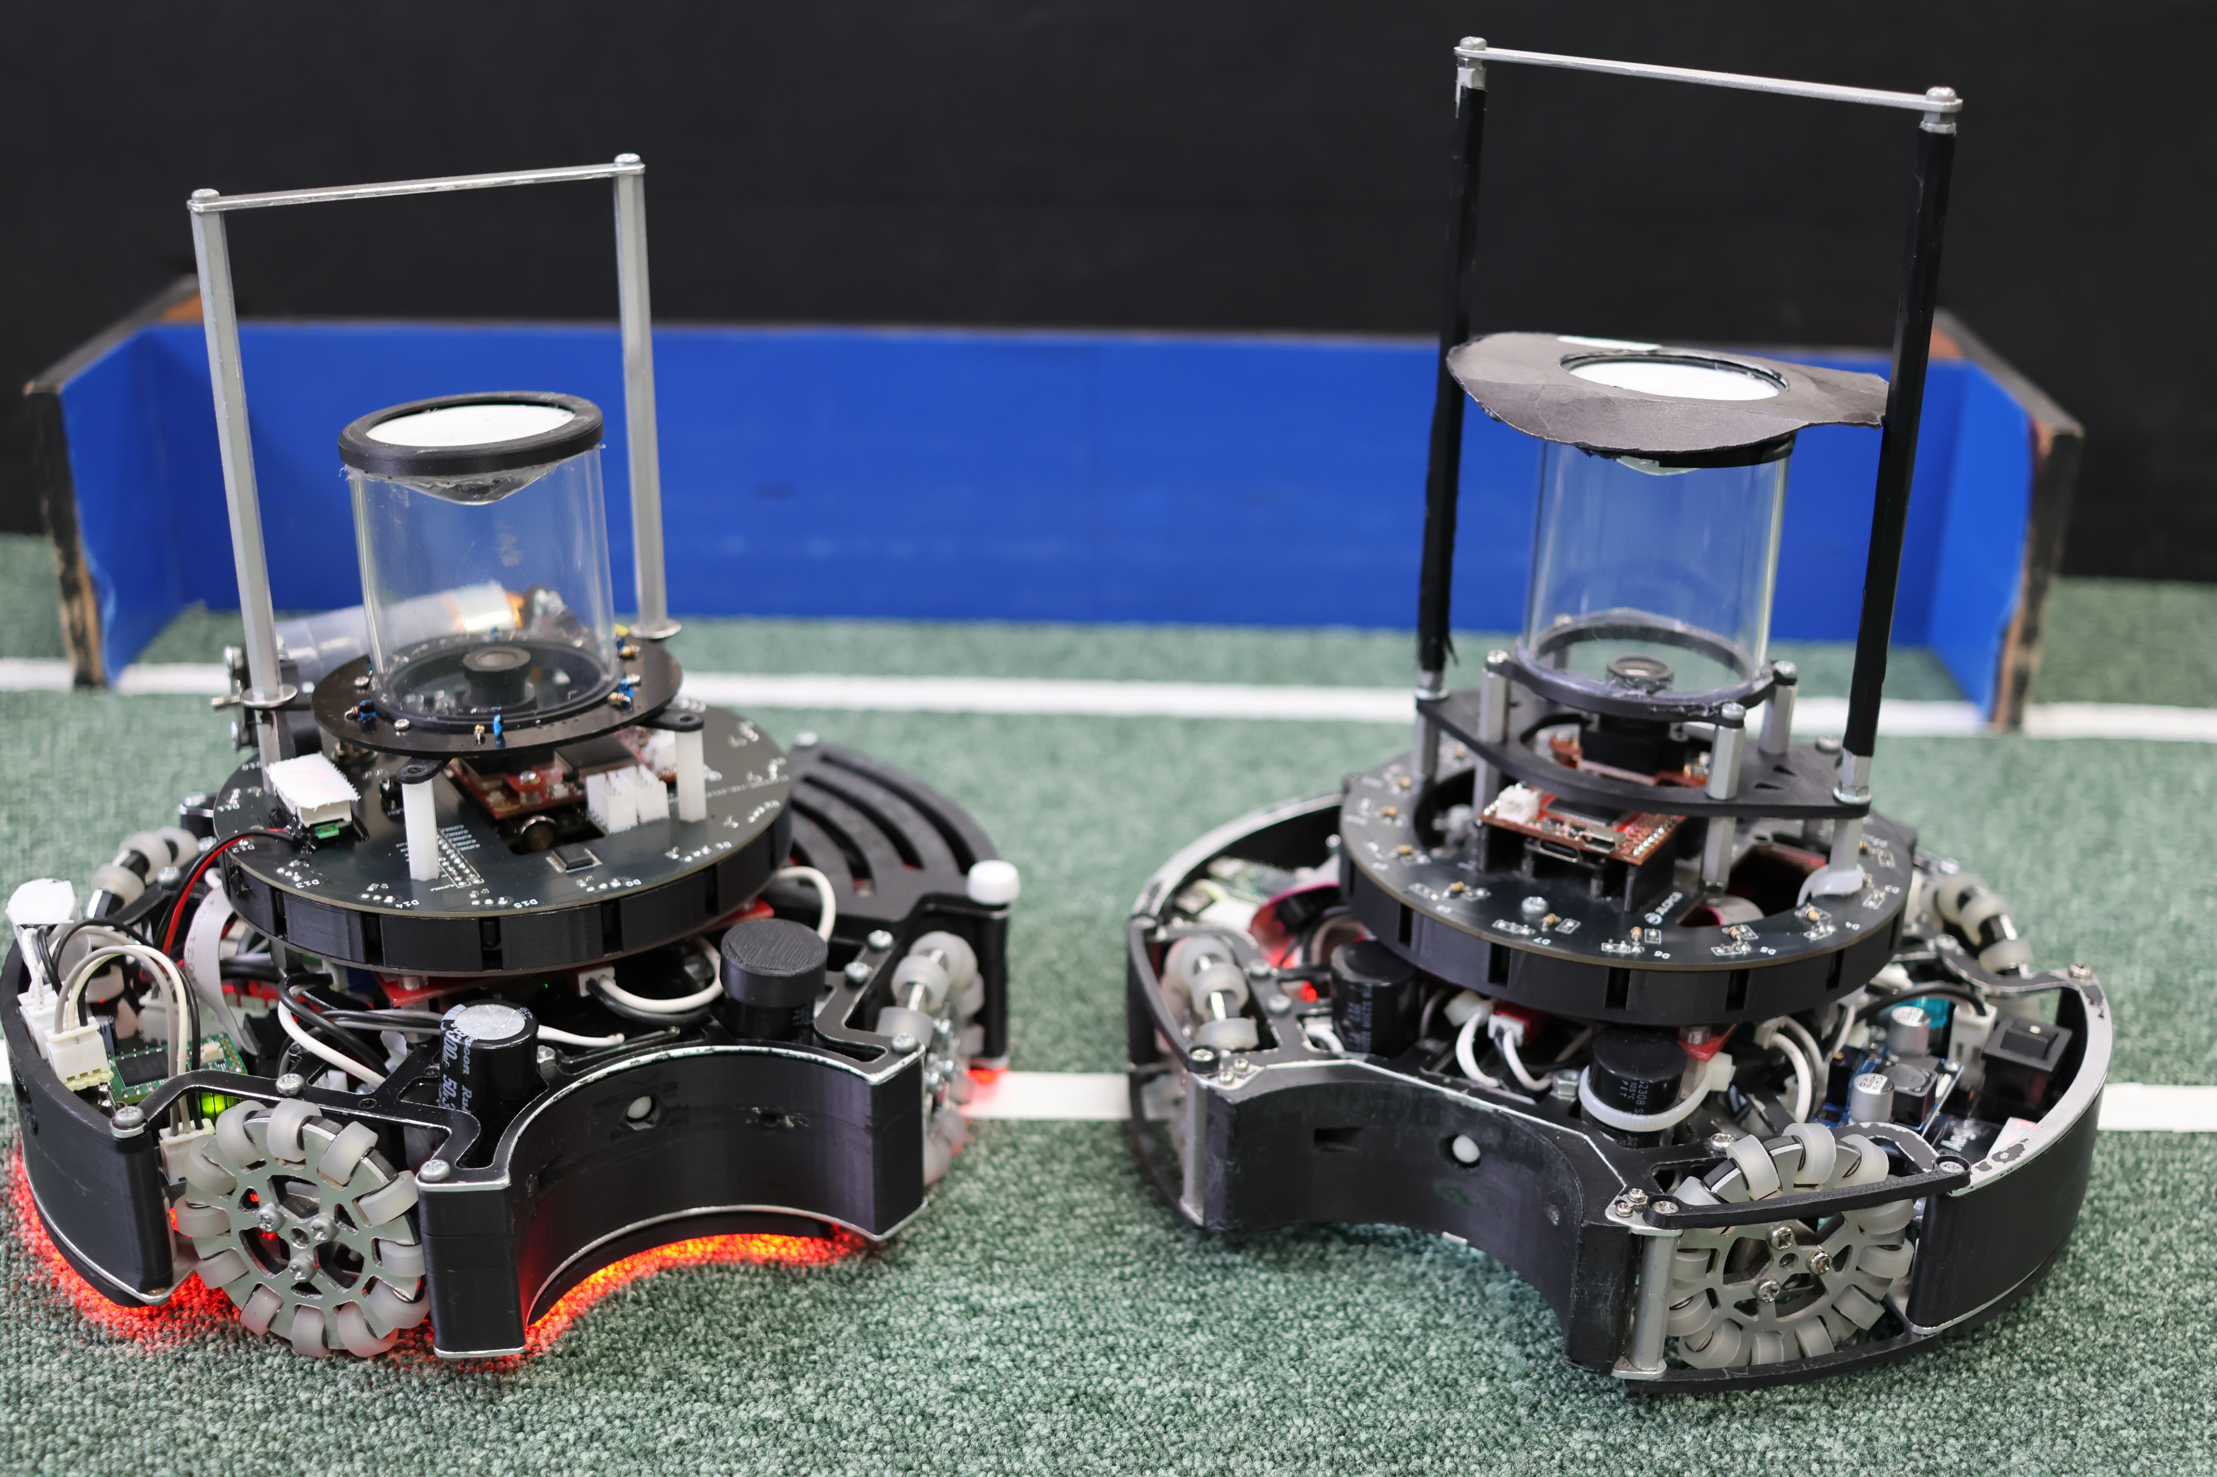
Robot improvement (2025 Japan Open)
Atacker robot
Goalkeeper robot
Notes:
Robot improvement (2025 Japan Open)
ロボットの改良（2025年日本オープン）
This is the robot used in JapanOpen 2025. 2回
これは2025年JapanOpenで使用したロボットです。
We made separate robots for the attacker and goalkeeper.
アタッカーのロボットとゴールキーパーのロボットを別に作っていました。

Slide 9

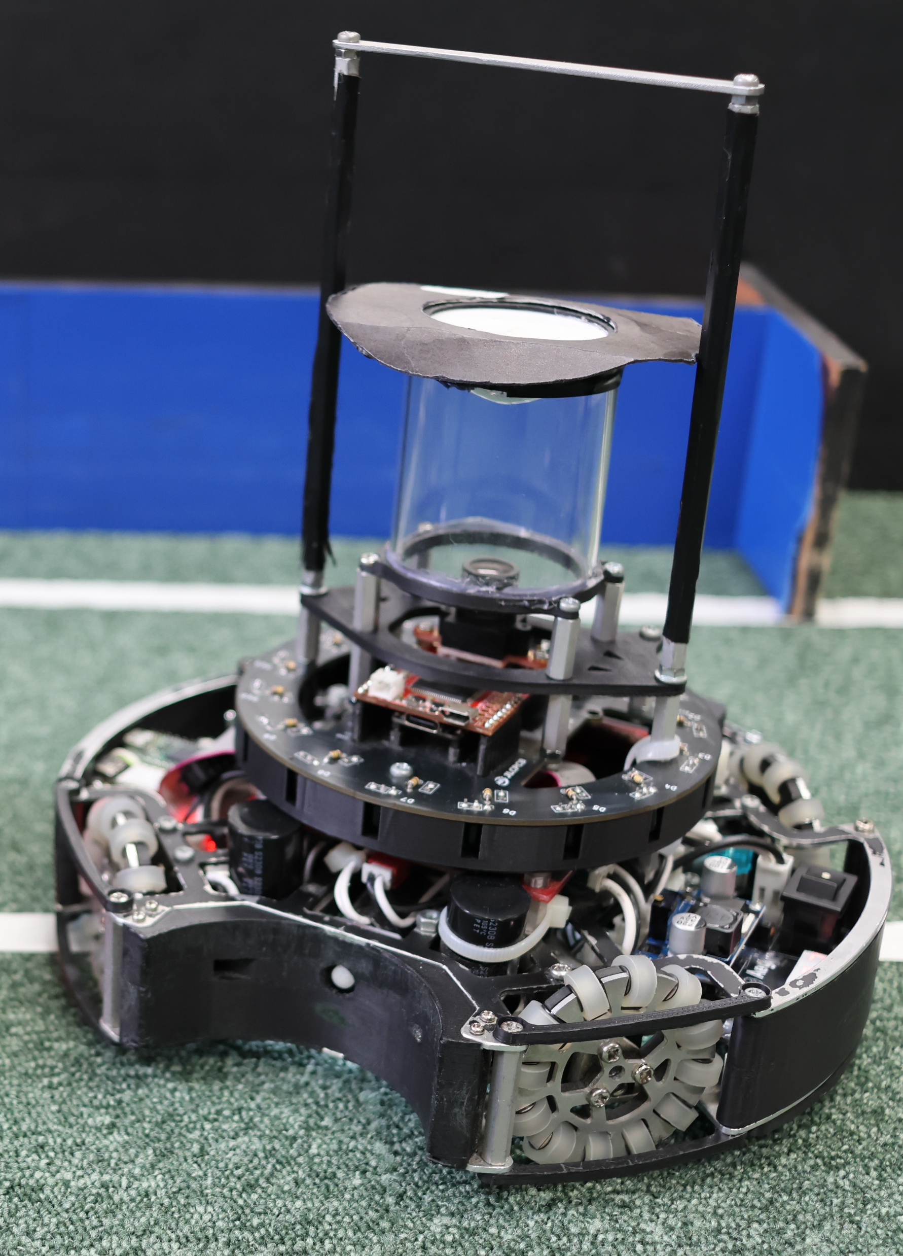
Identified Problems
・Unable to play both the attacker and goalkeeper roles
・Each robot needs spare parts so we need to prepare two types od spares
・Line sensors cannot detect all directions.
Atacker robot
Goalkeeper robot
Notes:
Identified Problems
特定された問題
Problems with the robot used at the 2025 Japan Open
2025年JapanOpenで使用したロボットの問題点
（1回）
First,problem Unable to play both the attacker and goalkeeper roles
・アタッカーとゴールキーパー両方の役割を担うことができない
（１回）
Second,program Each robot needs spare parts so we need to prepare two types of spares ・各ロボットには予備部品が必要なので、二種類の予備を準備する必要がある（１回）
Third,program Line sensors cannot detect all directions.
・全方位をラインセンサーが感知することができない

Slide 10
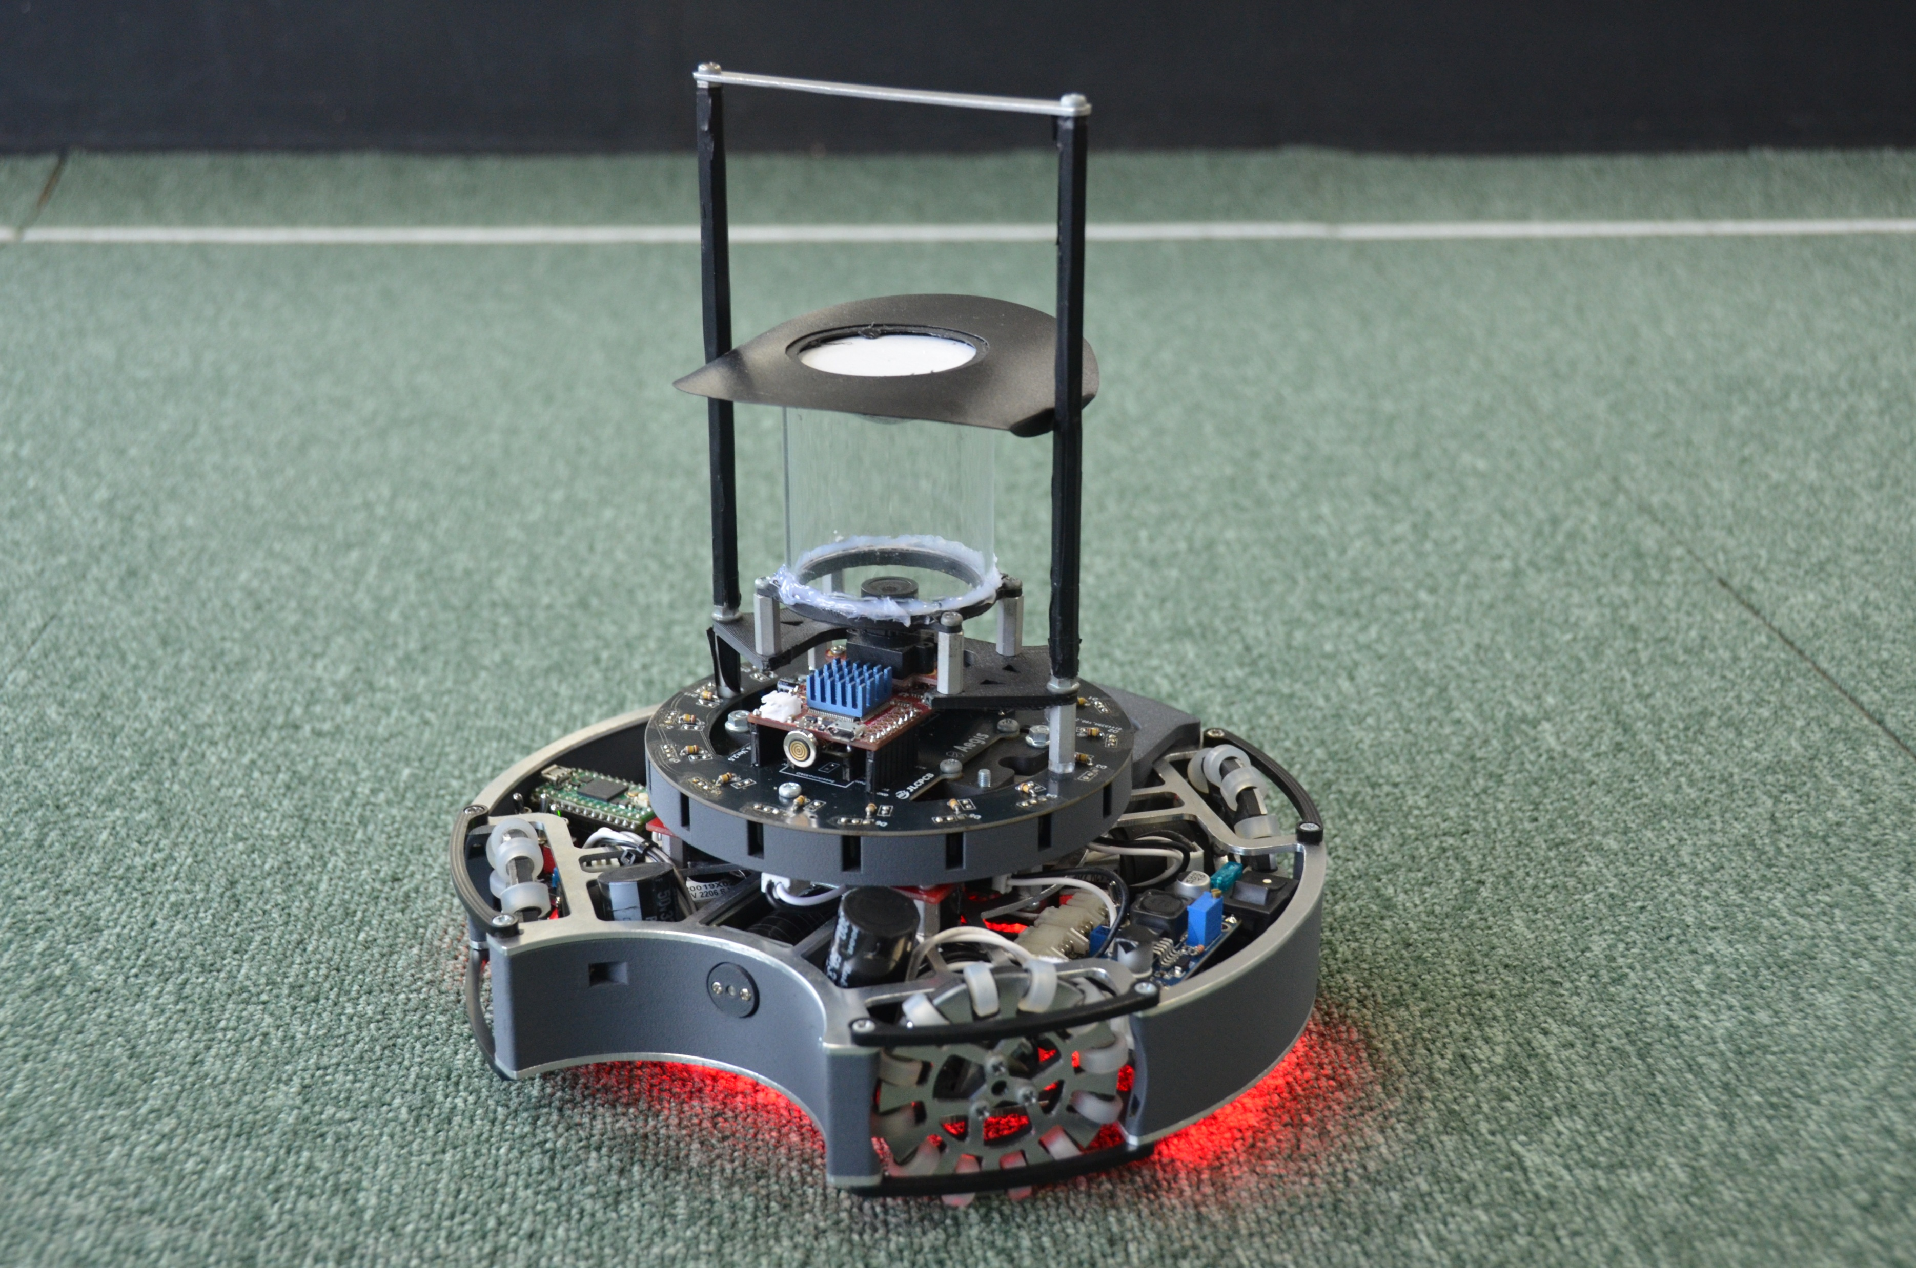
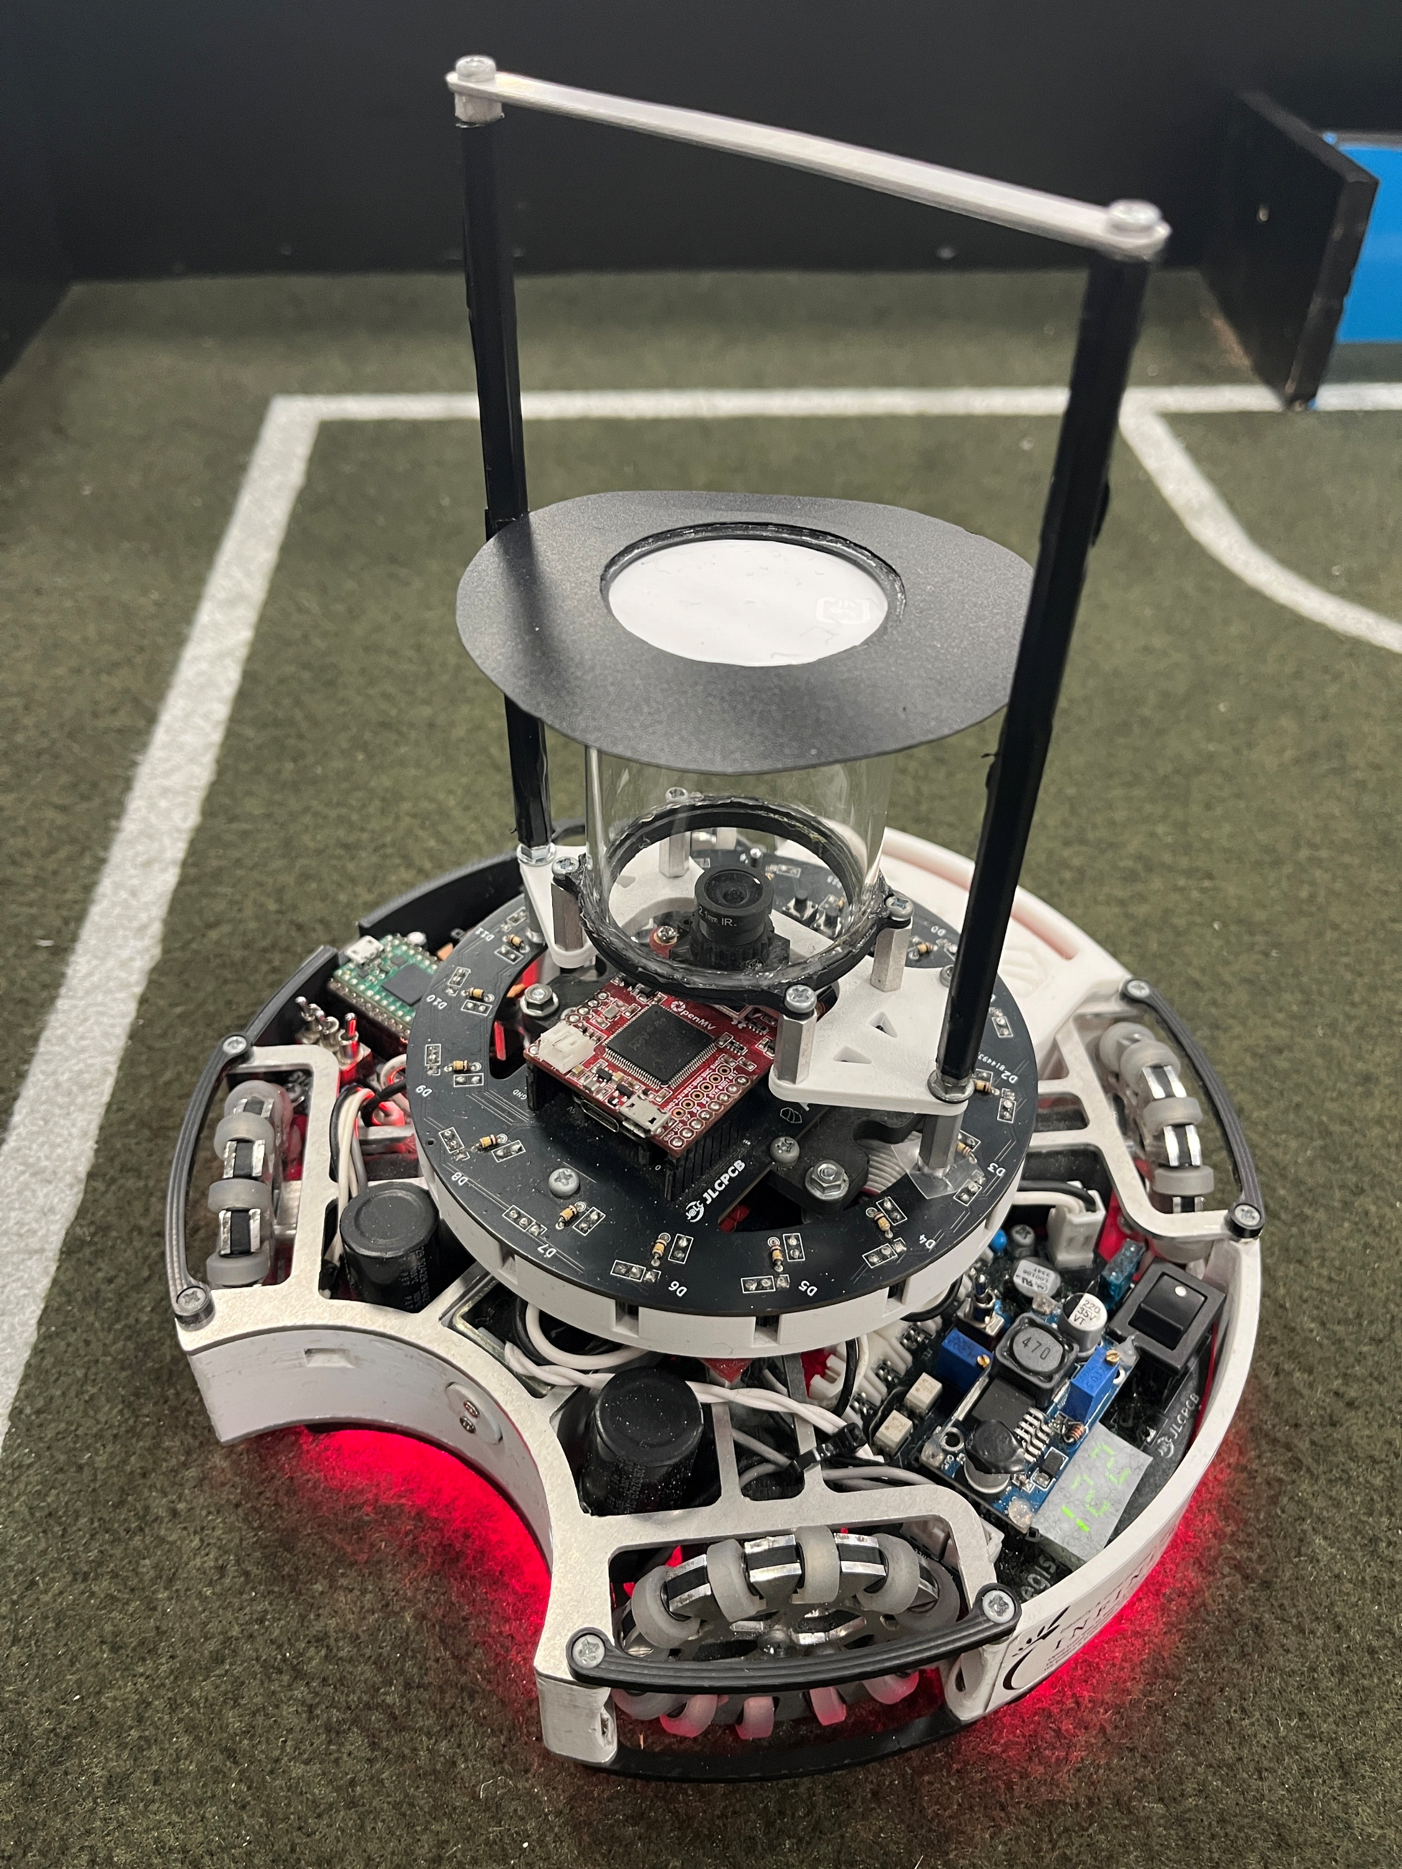
Modifications1 (2025 Salvador)
Same program
Change
Atacker robot
Goalkeeper robot
Notes:
Modifications (2025 Salvador)
変更点（2025年サルバドール）
The first change was（３回） to standardize the attacker's robot and the keeper's robot so that they can successfully unify their programs and assume both roles.
一つ目の変更点は、アタッカーのロボットとキーパーのロボットを共通化することで、プログラムの統一化に成功し両方の役割を担うことができるようになりました。
（３回）
Two robots can be Change between Attacker and Goalkeeper.
この二つのロボットはAtacker、Goalkeeper、を変えることができる

Slide 11
Modifications2 (2025 Salvador)
Commonization
Atacker robot
Goalkeeper robot
Notes:
Modifications (2025 Salvador)
変更点（2025年サルバドール）
The second change （３回）is that now the same robot is used, parts can be shared and spare parts can be easily managed.
二つ目の変更点は同じロボットになったことで部品が共通化できるようになり、予備の管理が楽になった。

Slide 12
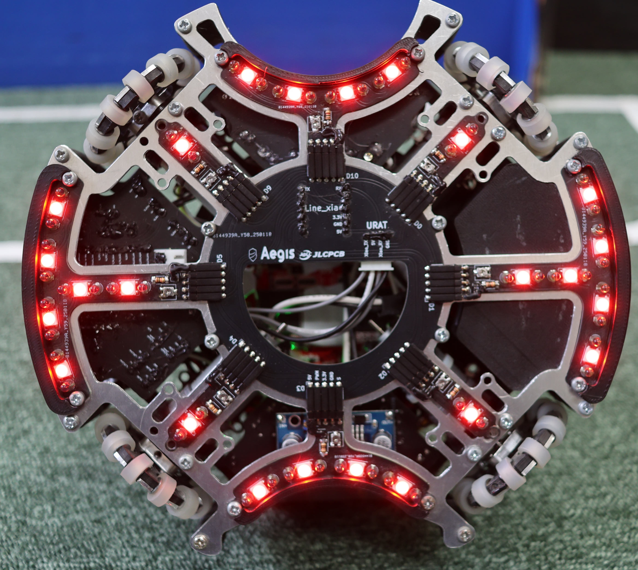
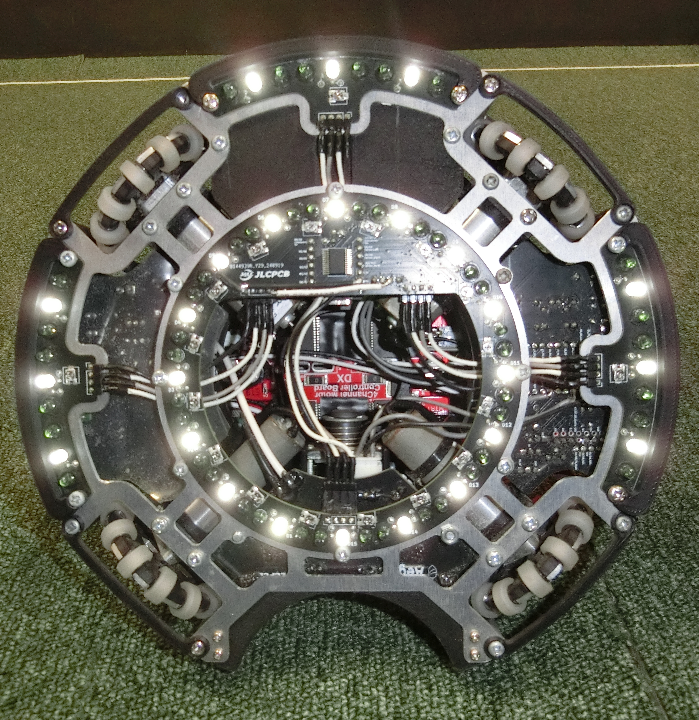
Modifications3 (2025 Salvador)
Atacker robot
Goalkeeper robot
Notes:
Modifications (2025 Salvador)
変更点（2025年サルバドール）
The third change is in the line sensor, which combines the characteristics of the attacker's robot and the keeper's robot into one.
三つ目の変更点はラインセンサーにおいては、アタッカーのロボットとキーパーのロボットの特性を1つにまとめました。
（１回）

Slide 13
In conclusion
Problem1
・Unable to play both the attacker and goalkeeper roles
Modifications1
standardizing the program by making the attacker robot and the keeper robot the same
Problem2
・ Each robot needs spare parts so we need to prepare two types od spares
Modifications2
Common parts make it easier to manage spare parts.
Problem3
・ Line sensors cannot detect all directions.
Modifications3
combined the characteristics of the attacker robot and the keeper robot into one
Robot for 2025Salvador
Eliminating non-responsive areas, the most powerful line sensor is complete.
Notes:
In conclusion
まとめると
Problem1 （１回）
Unable to play both the attacker and goalkeeper roles
アタッカーとゴールキーパー両方の役割を担うことができない
Modifications1（１回）
standardizing the attacker robot and the keeper robot, enabling them to perform both roles.
アタッカーのロボットとキーパーのロボットを共通化することで、プログラムの統一化に成功し両方の役割を担うことができるようになりました。
Problem2（１回）
Each robot needs spare parts so we need to prepare two types of spares
各ロボットには予備部品が必要なので、二種類の予備を準備する必要がある
Modifications2（１回）
Common parts make it easier to manage spare parts.
共通部品により、予備の管理が楽になった。
Problem3（１回）
Line sensors cannot detect all directions.
全方位をラインセンサーが感知することができない
Modifications3（１回）
combined the characteristics of the attacker robot and the keeper robot into one(1回)
アタッカーのロボットとキーパーのロボットの特性を1つにまとめました
Therefore（１回）
Eliminating non-responsive areas, the most powerful line sensor is complete.
反応しない場所をなくし、最強のラインセンサーが完成
（実際につけて見せる）
With these various improvements, our robot has grown up from JAPANOPEN!（一回）
このような様々な改良により、私たちのロボットはJAPANOPENから進化しました

Slide 14
RoboCup2025Salvador
Thank you for listening

